Slide 1
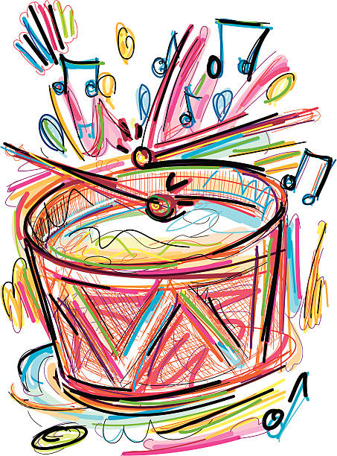
PERCUSSIONI al RITMO di EUCLIDE
Antonella Falini

Slide 2
Contenuti
Introduzione
L’ Algoritmo di Euclide
Ritmo di Euclide
Generatore di ritmi euclidei
Esempi
Conclusioni

Slide 3
Introduzione
‘’C’è musica dovunque ci sia un ritmo, come c’è vita dovunque ci sia un battito‘’
Igor’ F. Stravinskij
Ritmo: Il succedersi ordinato nel tempo di forme di movimento. Tale successione può
essere percepita dall’orecchio per esempio con alternanza di suoni e di pause.
Come possiamo generare un ritmo?
Per esempio utilizzando degli strumenti a percussione:
La parola “percussioni” deriva dal verbo latino percussio che significa “battere”,
“percuotere”, in senso musicale. Quindi, tutti gli strumenti musicali che vengono
“battuti” rientrano in questa categoria.

Slide 4
Contenuti
Introduzione
L’ Algoritmo di Euclide
Ritmo di Euclide
Generatore di ritmi euclidei
Esempi
Conclusioni

Slide 5
L'Algoritmo di Euclide
Algoritmo: una sequenza ordinata di un numero finito di istruzioni non ambigue.
L’ algoritmo di Euclide viene introdotto negli Elementi (300 a.C.) ed è utilizzato
per calcolare il massimo comun divisore (MCD) fra due numeri interi.
L'idea di base è: il MCD fra due numeri a e b (per esempio a>b) non cambia se
al numero più grande a si sostituisce la differenza a-b.
Nella versione originale si utilizzano differenze successive per ridurre i due
numeri iniziali finché non si arriva a due numeri uguali.

Slide 6
L'Algoritmo di Euclide
Consideriamo i numeri a= 147 e b = 105. Qual è il MCD(a,b)?
147 105

Slide 7
L'Algoritmo di Euclide
Consideriamo i numeri a= 147 e b = 105. Qual è il MCD(a,b)?
147 105
147 – 105 = 42

Slide 8
L'Algoritmo di Euclide
Consideriamo i numeri a= 147 e b = 105. Qual è il MCD(a,b)?
147 105
147 – 105 = 42
42 105

Slide 9
L'Algoritmo di Euclide
Consideriamo i numeri a= 147 e b = 105. Qual è il MCD(a,b)?
147 105
147 – 105 = 42
42 105
105 – 42 = 63

Slide 10
L'Algoritmo di Euclide
Consideriamo i numeri a= 147 e b = 105. Qual è il MCD(a,b)?
147 105
147 – 105 = 42
42 105
105 – 42 = 63
42 63

Slide 11
L'Algoritmo di Euclide
Consideriamo i numeri a= 147 e b = 105. Qual è il MCD(a,b)?
147 105
147 – 105 = 42
42 105
105 – 42 = 63
42 63
63 – 42 = 21

Slide 12
L'Algoritmo di Euclide
Consideriamo i numeri a= 147 e b = 105. Qual è il MCD(a,b)?
147 105
147 – 105 = 42
42 105
105 – 42 = 63
42 63
63 – 42 = 21
42 21

Slide 13
L'Algoritmo di Euclide
Consideriamo i numeri a= 147 e b = 105. Qual è il MCD(a,b)?
147 105
147 – 105 = 42
42 105
105 – 42 = 63
42 63
63 – 42 = 21
42 21
42 – 21 = 21

Slide 14
L'Algoritmo di Euclide
Consideriamo i numeri a= 147 e b = 105. Qual è il MCD(a,b)?
147 105
147 – 105 = 42
42 105
105 – 42 = 63
42 63
63 – 42 = 21
42 21
42 – 21 = 21
21 21

Slide 15
Contenuti
Introduzione
L’ Algoritmo di Euclide
Ritmo di Euclide
Generatore di ritmi euclidei
Esempi
Conclusioni

Slide 16
Ritmo di Euclide
Data una sequenza lunga n vogliamo generare k suoni che siano il più possibile equispaziati.
In questa sequenza, assegniamo valore 1 ai suoni e valore 0 ai silenzi.
Prendiamo per esempio n= 8 e k = 3.
[1] [1] [1] [0] [0] [0] [0] [0] 8 = 3 + 5

Slide 17
Ritmo di Euclide
Data una sequenza lunga n vogliamo generare k suoni che siano il più possibile equispaziati.
In questa sequenza, assegniamo valore 1 ai suoni e valore 0 ai silenzi.
Prendiamo per esempio n= 8 e k = 3.
[1] [1] [1] [0] [0] [0] [0] [0] 8 = 3 + 5
[10] [10] [10] [0] [0] 5 = 3 + 2

Slide 18
Ritmo di Euclide
Data una sequenza lunga n vogliamo generare k suoni che siano il più possibile equispaziati.
In questa sequenza, assegniamo valore 1 ai suoni e valore 0 ai silenzi.
Prendiamo per esempio n= 8 e k = 3.
[1] [1] [1] [0] [0] [0] [0] [0] 8 = 3 + 5
[10] [10] [10] [0] [0] 5 = 3 + 2
3
2

Slide 19
Ritmo di Euclide
Data una sequenza lunga n vogliamo generare k suoni che siano il più possibile equispaziati.
In questa sequenza, assegniamo valore 1 ai suoni e valore 0 ai silenzi.
Prendiamo per esempio n= 8 e k = 3.
[1] [1] [1] [0] [0] [0] [0] [0] 8 = 3 + 5
[10] [10] [10] [0] [0] 5 = 3 + 2
[100] [100] [10] 3 = 2 + 1
3
2

Slide 20
Ritmo di Euclide
Data una sequenza lunga n vogliamo generare k suoni che siano il più possibile equispaziati.
In questa sequenza, assegniamo valore 1 ai suoni e valore 0 ai silenzi.
Prendiamo per esempio n= 8 e k = 3.
[1] [1] [1] [0] [0] [0] [0] [0] 8 = 3 + 5
[10] [10] [10] [0] [0] 5 = 3 + 2
[100] [100] [10] 3 = 2 + 1
3
2
2
1

Slide 21
Ritmo di Euclide
Data una sequenza lunga n vogliamo generare k suoni che siano il più possibile equispaziati.
In questa sequenza, assegniamo valore 1 ai suoni e valore 0 ai silenzi.
Prendiamo per esempio n= 8 e k = 3.
[1] [1] [1] [0] [0] [0] [0] [0] 8 = 3 + 5
[10] [10] [10] [0] [0] 5 = 3 + 2
[100] [100] [10] 3 = 2 + 1
[10010][100] 2 = 1 + 1
3
2
2
1

Slide 22
Ritmo di Euclide
Data una sequenza lunga n vogliamo generare k suoni che siano il più possibile equispaziati.
In questa sequenza, assegniamo valore 1 ai suoni e valore 0 ai silenzi.
Prendiamo per esempio n= 8 e k = 3.
[1] [1] [1] [0] [0] [0] [0] [0] 8 = 3 + 5
[10] [10] [10] [0] [0] 5 = 3 + 2
[100] [100] [10] 3 = 2 + 1
Nella pratica questo ultimo passaggio
[10010][100] 2 = 1 + 1 è uguale al penultimo: le due
sequenze sono uguali a meno di
una rotazione.
3
2
2
1
1
1

Slide 23
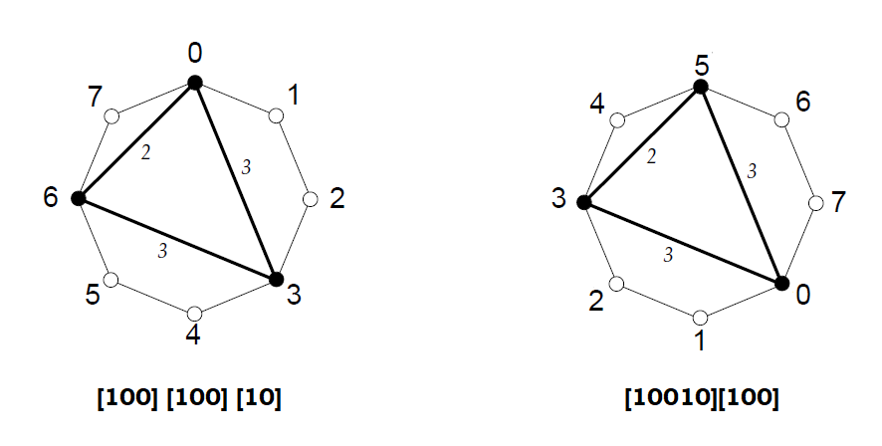
Ritmo di Euclide
Utilizziamo una rappresentazione geometrica:
Distribuiamo in modo circolare la sequenza dei valori ottenuti;
Coloriamo di nero là dove c’è un suono
Lasciamo invece un cerchio bianco là dove c’è un silenzio.
Quello rappresentato è il famoso tresillo cubano.

Slide 24
Contenuti
Introduzione
L’ Algoritmo di Euclide
Ritmo di Euclide
Generatore di ritmi euclidei
Esempi
Conclusioni

Slide 25
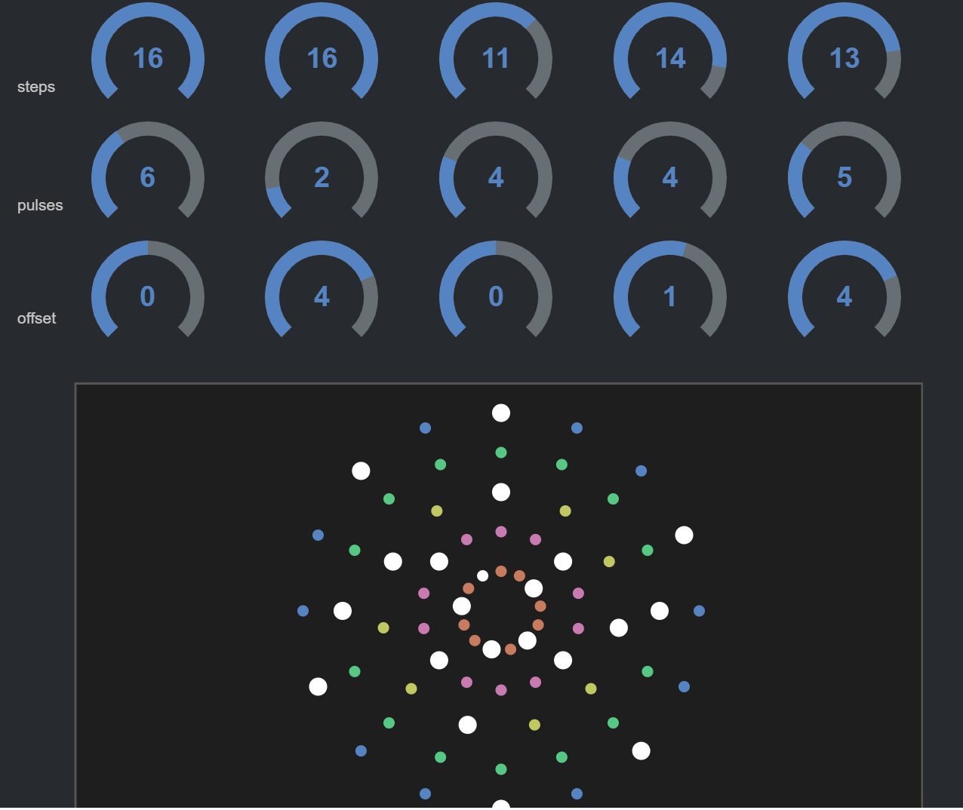
Generatore di ritmi euclidei
Utilizziamo il seguente generatore di ritmi : http://www.groovemechanics.com/euclid/

Slide 26
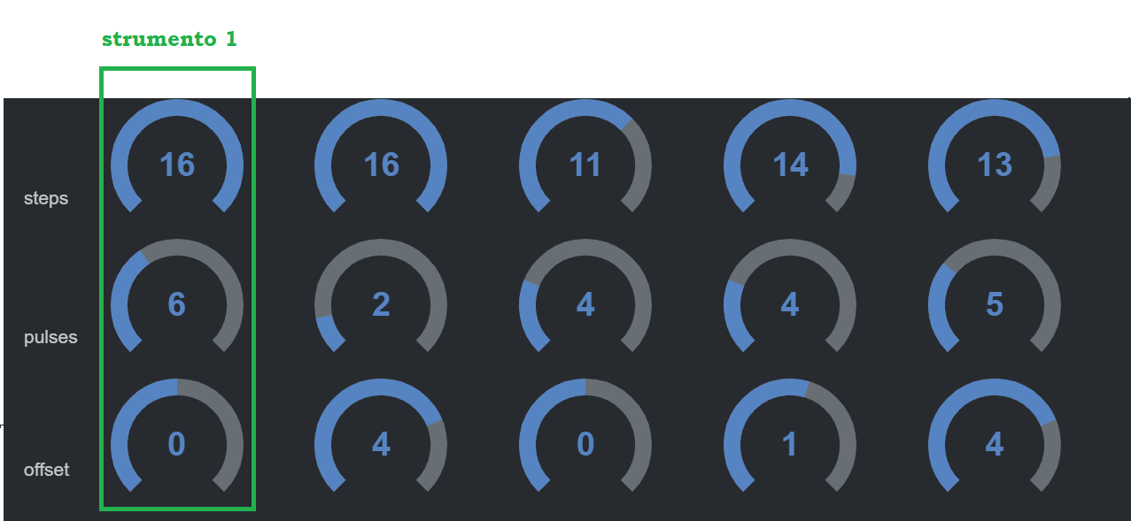
Generatore di ritmi euclidei
Osserviamo la parte superiore:
Ogni colonna corrisponde ad uno strumento

Slide 27
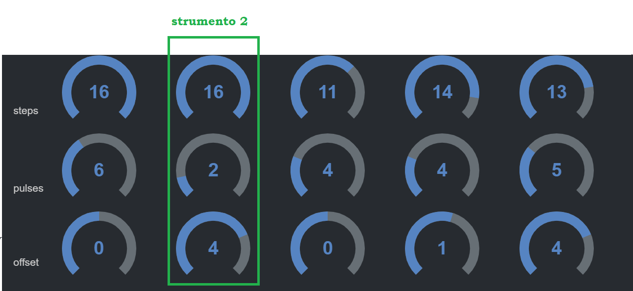
Generatore di ritmi euclidei
Osserviamo la parte superiore:
Ogni colonna corrisponde ad uno strumento

Slide 28
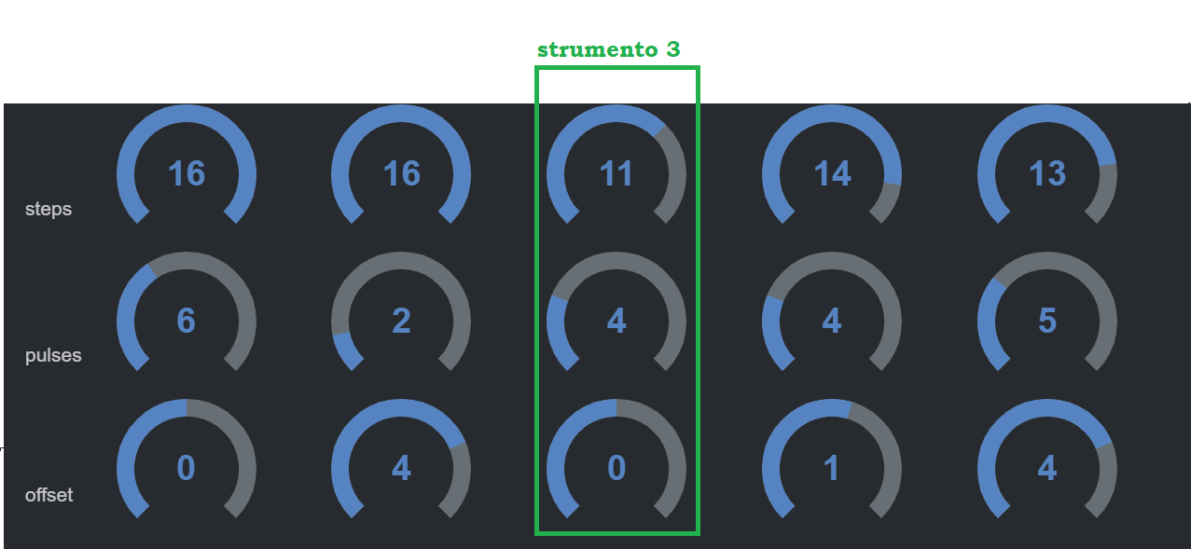
Generatore di ritmi euclidei
Osserviamo la parte superiore:
Ogni colonna corrisponde ad uno strumento

Slide 29
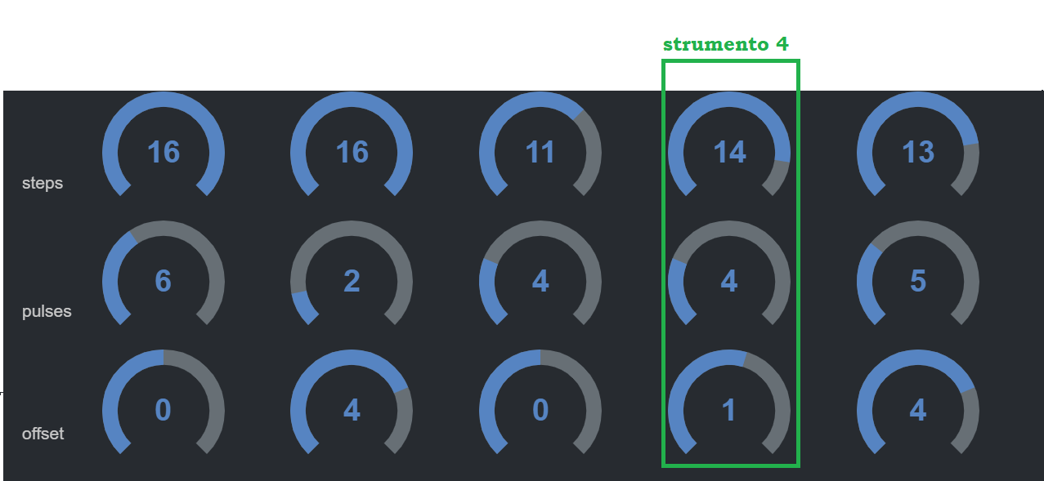
Generatore di ritmi euclidei
Osserviamo la parte superiore:
Ogni colonna corrisponde ad uno strumento

Slide 30
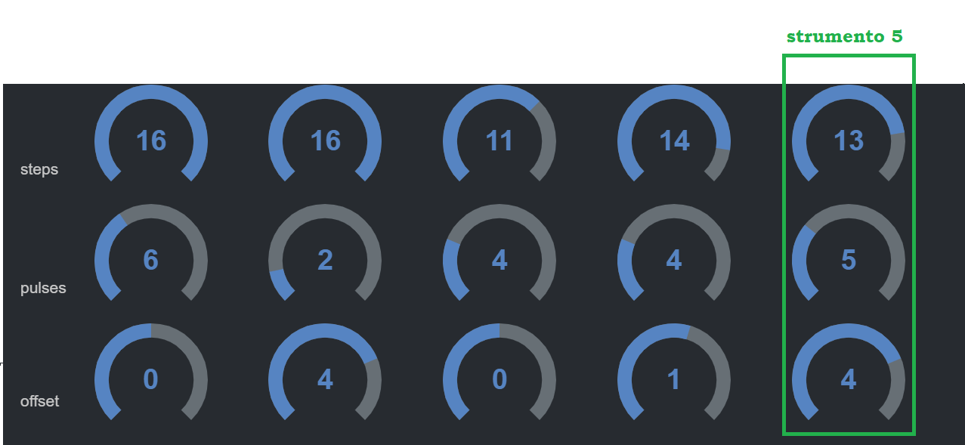
Generatore di ritmi euclidei
Osserviamo la parte superiore:
Ogni colonna corrisponde ad uno strumento

Slide 31
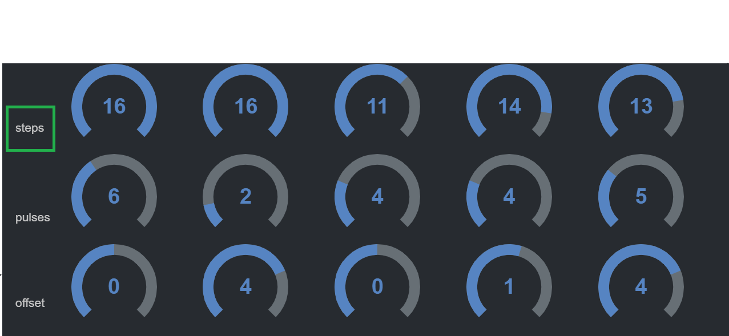
Generatore di ritmi euclidei
Osserviamo la parte superiore:
Steps indica la lunghezza della sequenza

Slide 32
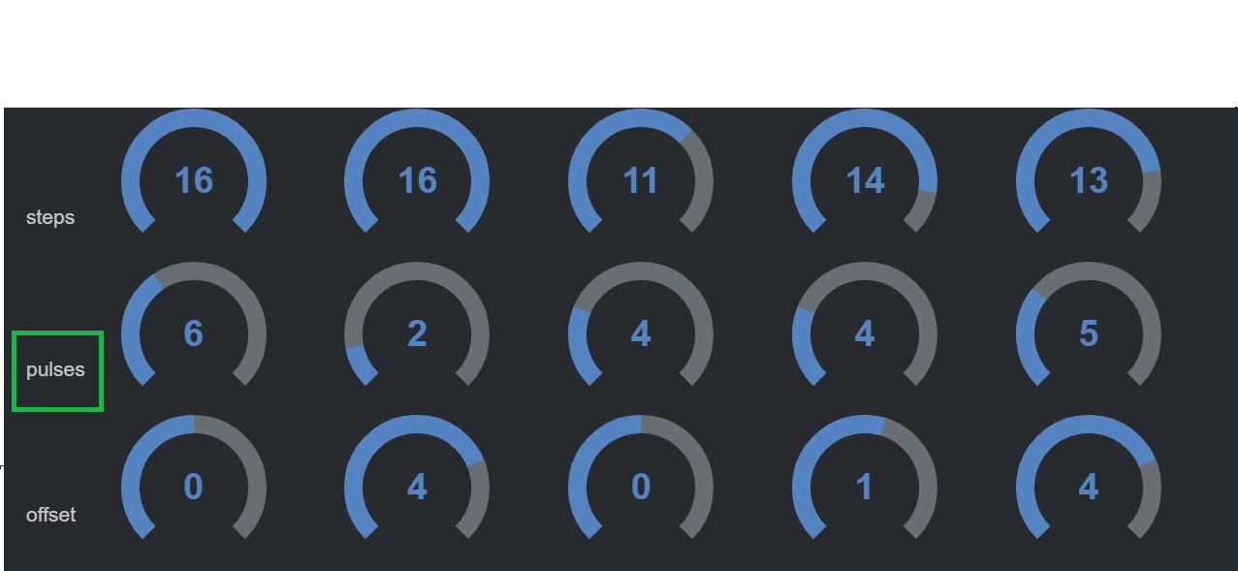
Generatore di ritmi euclidei
Osserviamo la parte superiore:
Pulses indica quante note vogliamo ‘’sentire’’

Slide 33
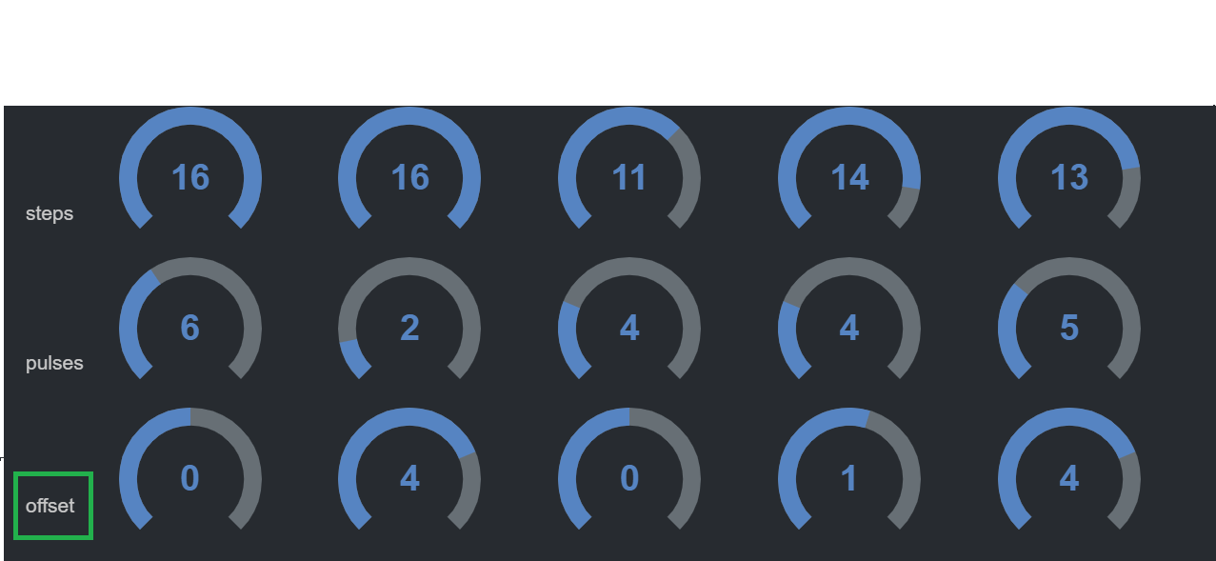
Generatore di ritmi euclidei
Osserviamo la parte superiore:
Offset indica la rotazione

Slide 34
Esempi di tresillo cubano
Ed Sheeran, ‘’Shape of you’’

Slide 35
Esempi di tresillo cubano
Sia, ‘’Cheap thrills’’

Slide 36
Contenuti
Introduzione
L’ Algoritmo di Euclide
Ritmo di Euclide
Generatore di ritmi euclidei
Esempi
Conclusioni

Slide 37
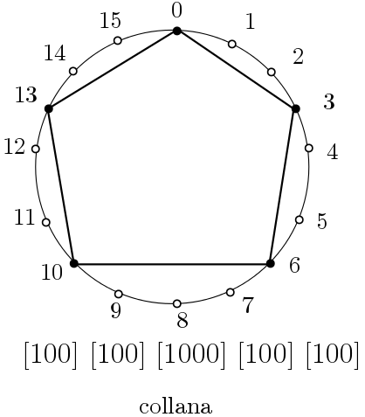
Altri esempi: il ritmo ‘‘Bossa Nova’’
Un altro ritmo euclideo comune è quello della Bossa Nova.
Si ottiene prendendo una sequenza di lunghezza 16 suonando 5 note che
siano il più possibile equidistribuite.
[1] [1] [1] [1] [1] [0] [0] [0] [0] [0] [0] [0] [0] [0] [0] [0]
[10] [10] [10] [10] [10] [0] [0] [0][0] [0] [0]
[100] [100] [100] [100] [1000]
----------------------------------------
[1001000] [100] [100] [100]

Slide 38
Esempi di Bossa Nova
‘’Garota de Ipanema’’

Slide 39
Esempi di Bossa Nova
Gaia, ‘’Chega’’

Slide 40
Altri esempi: ritmi rock ‘‘ semplici’’
Possiamo generare altri tipi di ritmi combinando più ritmi euclidei.
[10001000] [10001000]

Slide 41
Altri esempi: ritmi rock ‘‘ semplici’’
Possiamo generare altri tipi di ritmi combinando più ritmi euclidei.
[10001000] [10010100]

Slide 42
Contenuti
Introduzione
L’ Algoritmo di Euclide
Ritmo di Euclide
Generatore di ritmi euclidei
Esempi
Conclusioni

Slide 43
Conclusioni
I ritmi di Euclide possono essere generati mediante l’algoritmo di Euclide per il calcolo del MCD.
Si tratta di ritmi semplici in cui i suoni sono disposti in modo equidistribuito.
Possono essere combinati fra loro dando origine ad altre configurazioni interessanti.
Approfondimenti e altri spunti possono essere reperiti:
‘‘The Euclidean Algorithm Generates Traditional Musical Rhythms’’, Godfried Toussaint.

